Slide 1


计算机网络
Computer Network
授课人
邹永攀
日期
2025年2月27日
Computer Network Curriculum

Slide 2




互联网的神秘面纱，探索网络世界奥秘

Slide 3

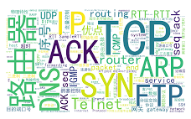


关于计算机网络，你知道多少？

Slide 4

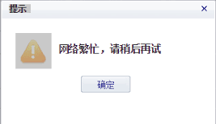
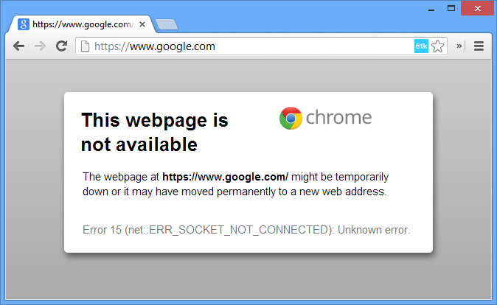
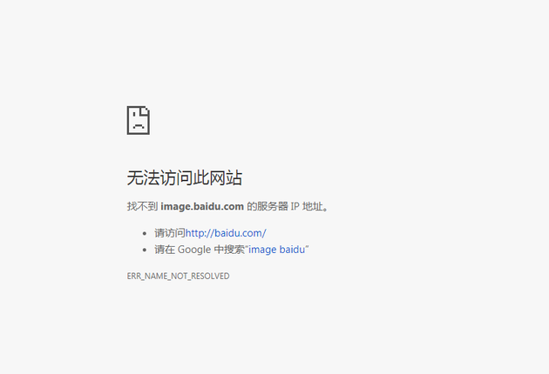
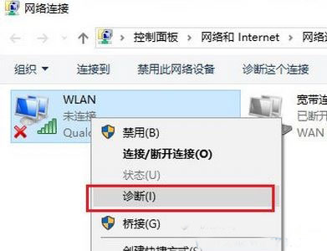
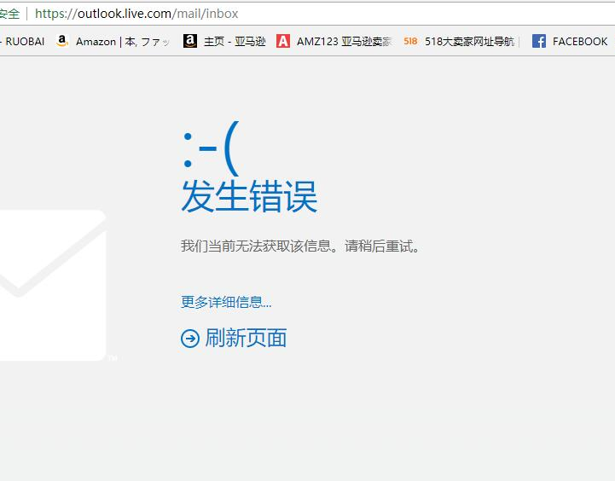
关于计算机网络，你知道多少？
404 NOT Found
Network busy
Webpage Not Available
Webpage Inaccessible
Connection Failed
Server Crash

Slide 5


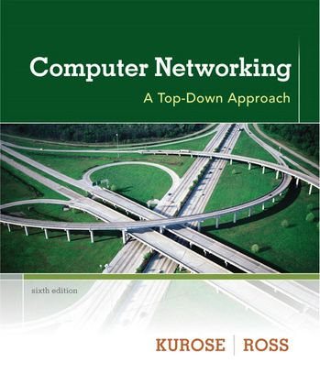


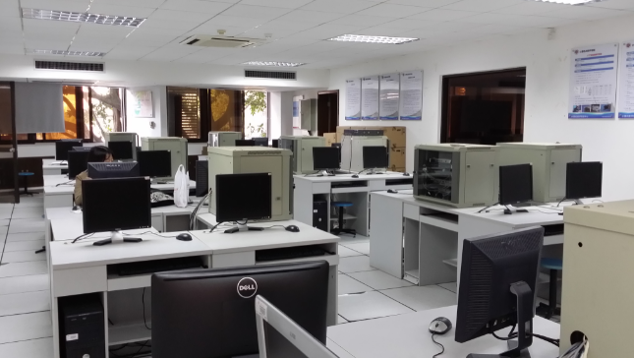
课程基本信息
 课堂教材
《计算机网络与下一代互联网》崔来中等编，（清华大学出版社）
 参考教材
《Computer Networking: A Top-Down Approach》(James F. Kurose等)
《计算机网络（第7版）》，谢希仁编著
 实验教材
《计算机网络实训与编程》陆楠（主编）
 实验地点
计算机网络实验室（南区致腾楼322室）
 上课时间
理论课：周四下午7/8节课（致理楼L1-401）
实验课：周四下午9/10节课（致腾楼322室）

Slide 6
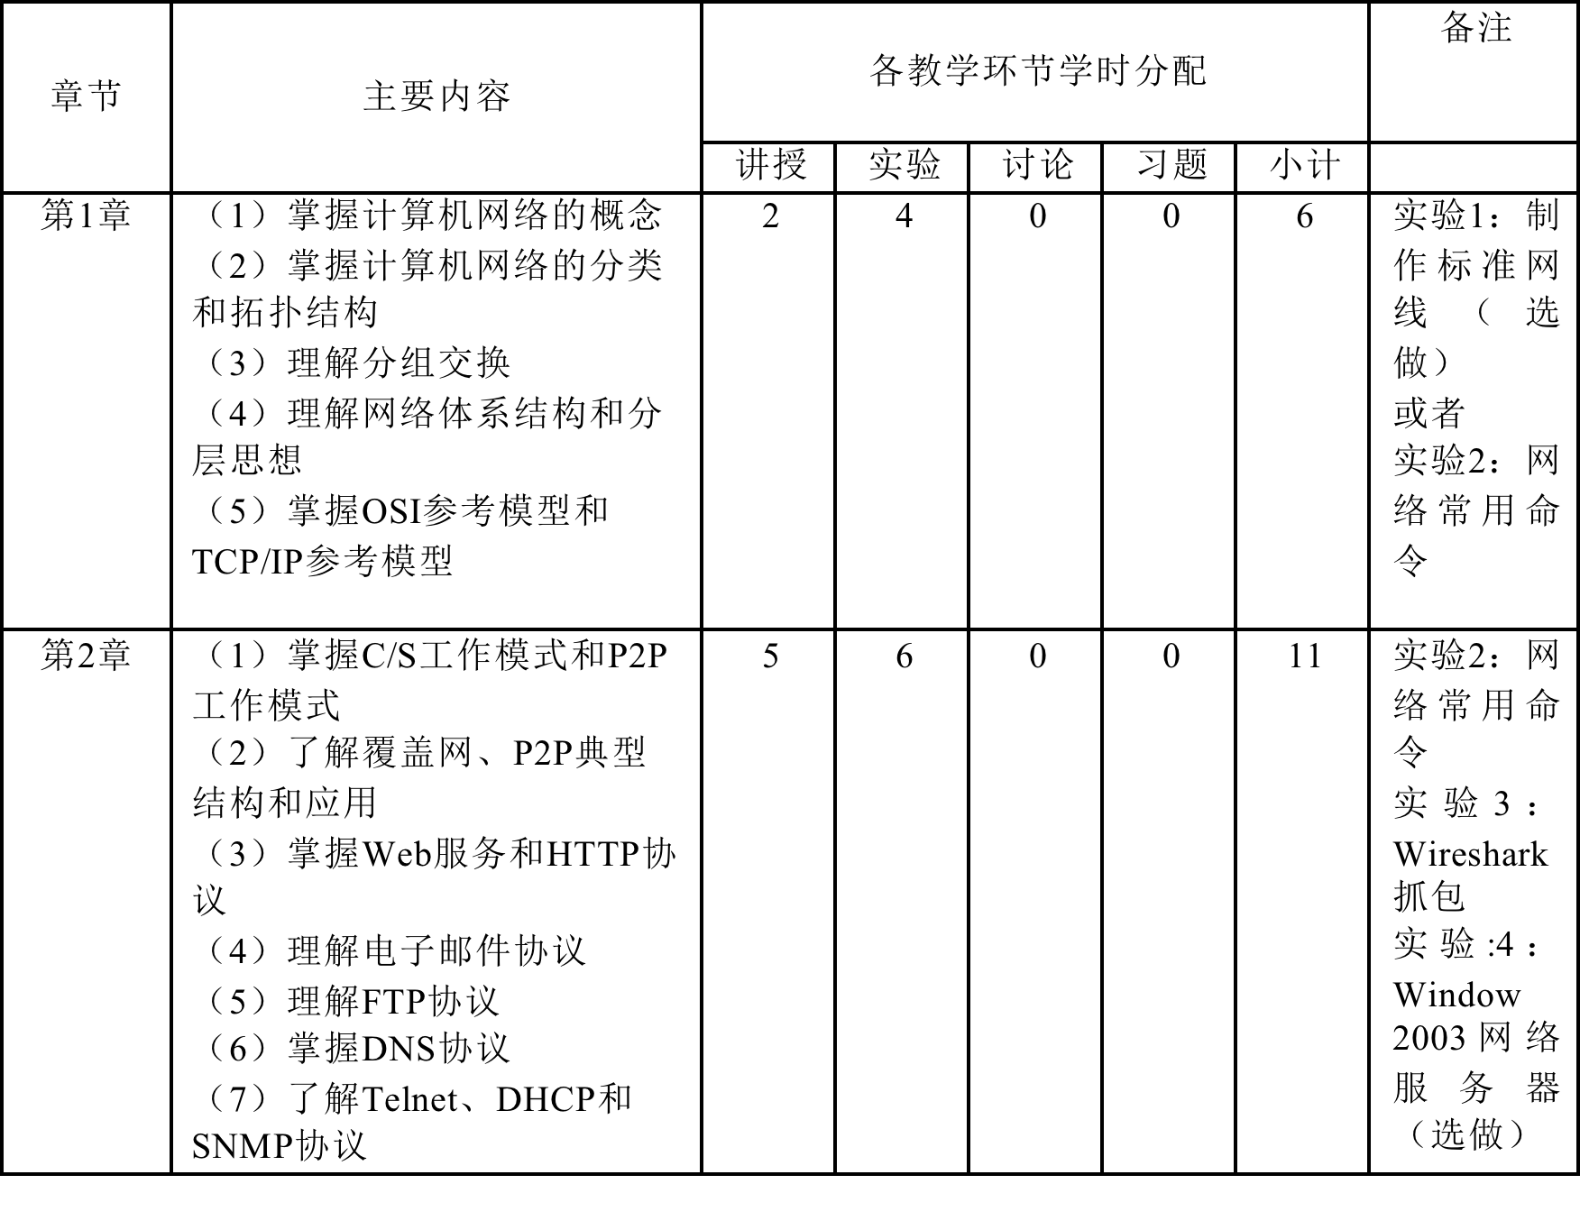
理论教学大纲（总36课时）

Slide 7
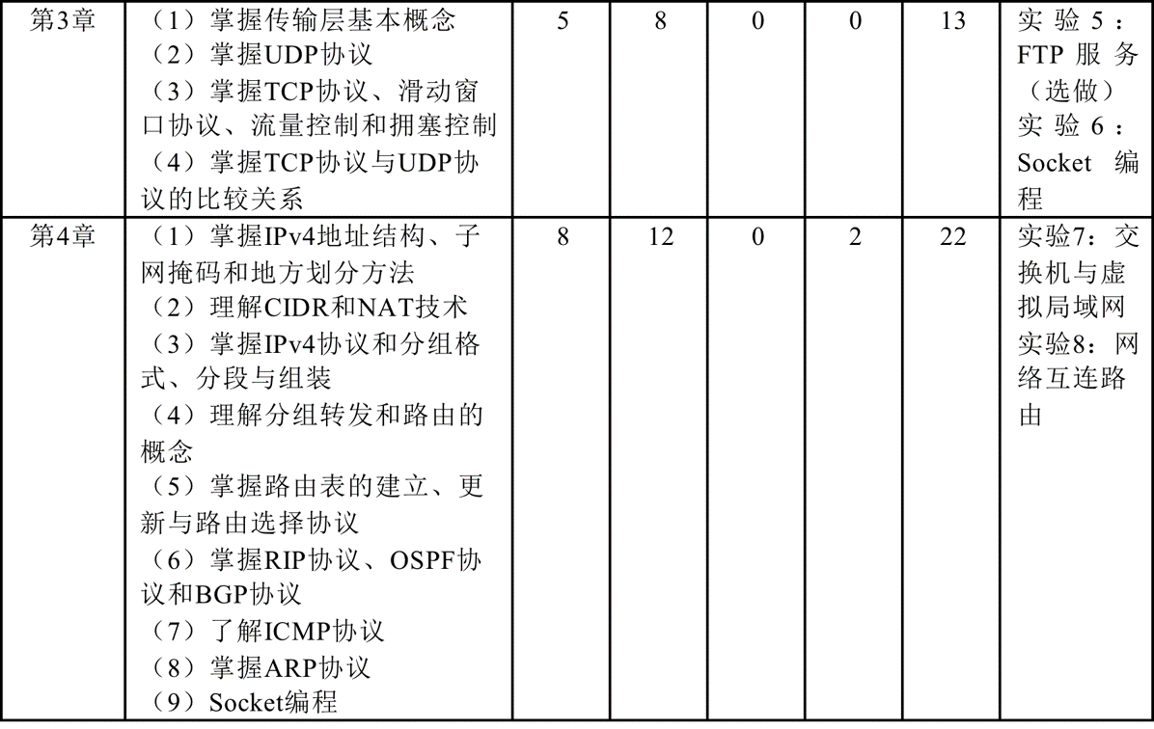
理论教学大纲（续）

Slide 8
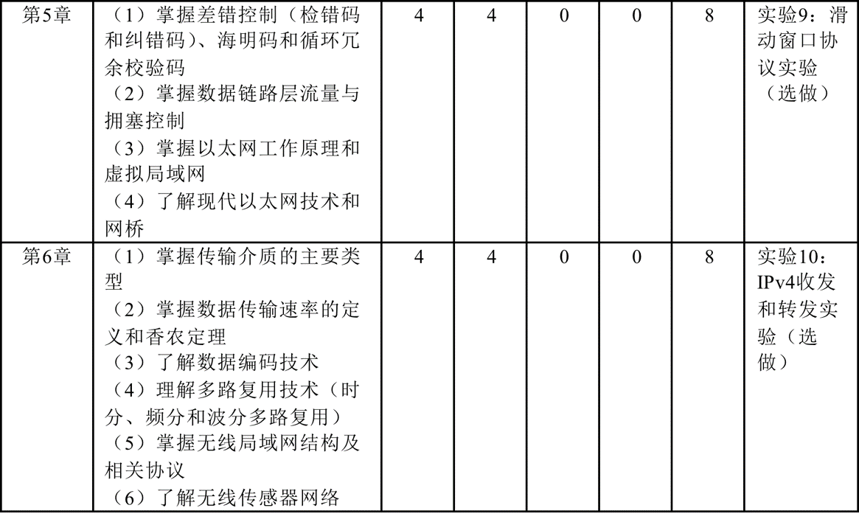
理论教学大纲（续）

Slide 9
实验教学大纲（总36课时）
 | 实验名称 | 实验内容 | 类型 | 课时 | 授课方式 | 报告
1 | 制作标准网线 | 制作标准网线 | 验证 | 2 | 视频+PPT讲解，独立 | 否
2 | 网络常用命令 | 熟悉和理解常用网络命令 | 验证 | 2 | PPT讲解+答疑，线下独立完成实验并撰写报告 | 是
3 | Wireshark抓包 | 掌握Wireshark抓包操作和数据分析 | 设计 | 4 | PPT讲解+答疑，线下独立完成实验并撰写报告 | 是
4 | Socket编程 | 掌握Socket网络编程接口的使用 | 综合 | 8 | PPT讲解+答疑，线下独立完成实验并撰写报告 | 是
5 | 交换机与虚拟局域网 | 熟悉交换机基本配置命令；VLAN划分 | 设计 | 6 | PPT讲解+答疑，实地分组完成实验，独立写报告 | 是
6 | 网络互连路由 | 实现静态路由配置、RIP路由配置等 | 设计 | 4 | PPT讲解+答疑，实地分组完成实验，独立写报告 | 是
7 | IPV6隧道实验 | IPv6地址配置，连通性等 | 综合 | 4 | PPT讲解+答疑，实地分组完成实验，独立写报告 | 是

Slide 10
评分原则
构成 | 比例 | 评价方式 | 评价内容
实验成绩 | 15% | 实验完成情况（实验验收） | 部分实验需要当堂验收，验收结果作为报告评定的参考。
 |  | 报告撰写情况
MOOC学习 | 10% | 视频视频观看进度（2.5%） | MOOC自行统计进度给出评分
 |  | 章节测验（2.5%） | 章节测验题在MOOC平台上发出并完成，根据完成情况评分
 |  | 期末在线测验（5%） | MOOC平台上参加在线期末测验
平时随堂考试 | 15% | 完成随堂测试（3~4次） | 以随堂考的形式模拟期末考试
期末考试 | 60% | 闭卷考试，满分100分 | 考查课堂所讲知识
备注： 课堂不点到。【实验到勤及报告提交次数】+【章节测验次数】少于总数的2/3，则取消期末考试资格 请注意：本班级的期末总成绩计算方式与其他班级可能有所差别，以本班级的评分规则为准。

Slide 11
教学原则
以下情况取消期末考试资格，直接Fail：实验课到勤及报告提交总数（6次）+章节测验（4~5次）少于总数的2/3（约7次）。
除因生病、紧急事情等缘由且提前请假有请假条以外，实验课不得随意请假，否则将不提供补做实验的机会。对于不用去Lab完成的实验，将会在课前提前告知。
实验报告、平时作业、随堂测试严禁抄袭，一旦发现两份报告、作业或者试卷重合度超过一定阈值，则均直接判定为零分。这是红线！

Slide 12
教学原则
实验报告逾期原则：（1）逾期超过3天以上，成绩直接判定为为零，且视为本次报告未提交；（2）逾期三天以内，每逾期半天，则扣除应得成绩的5%；（3）因生病、紧急事情等不得不请假的缘由，且事前向本人请假说明情况的，可另行处理。
理论课不点到，也不将理论课到勤情况作为成绩考核的一部分。实验课则视乎实验内容而定，即：若实验必须用到机房设备才能完成，则实验课必点到，未到课者，本次实验视为缺勤未做；若实验无需用到机房设备也可完成的，则学生只需去机房聆听关于实验内容和实验要求等讲解部分。讲解完成后，可自行决定是否留在机房做实验。

Slide 13
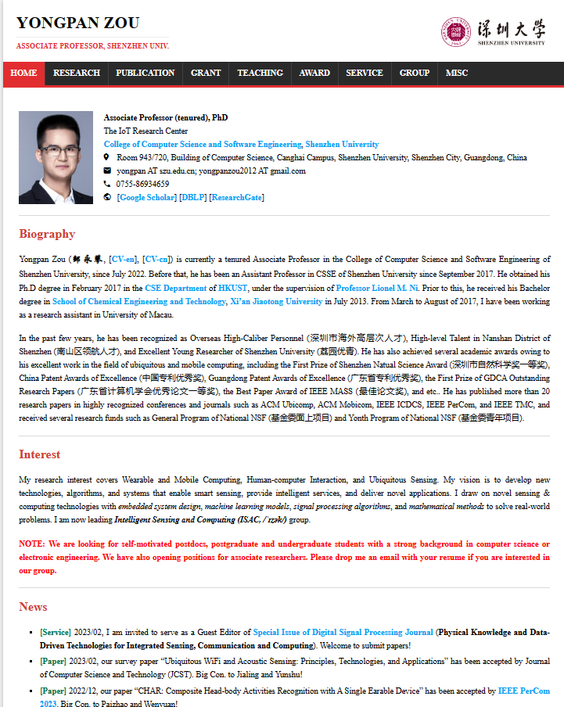
个人简介
姓 名: 邹永攀
学 位: 博士 单 位: 物联网研究中心
职 称: 副教授 Email: yongpan@szu.edu.cn
Office Hour：每周四晚上19:30-21:30
办 公：沧海校区致真楼L6-603室
教 育：2009.9-2013.7，西安交通大学，化工机械，本科
2013.9-2017.2，香港科技大学，计算机科学，博士
2017.9-2022.6，深圳大学，计软学院，助理教授
2022.7 - 至今， 深圳大学，计软学院，副教授
研 究：可穿戴/移动计算、普适计算、人机交互
主 页：https://yongpanzou.github.io/

Slide 14
个人简介
授课
毕设
1
教书
2
已指导15人次，共计180学时
2018年度百篇优毕指导教师
两门本科生课程共576学时；一门研究生课程共20学时
课程总门次8门，测评排名前30%有7门，前50%有8门
3
4
《计算机网络》
《无线传感器网络》
《论文写作指导》
教改
竞赛
“教学新秀”精进计划教研项目（当年全校仅10项）
深圳大学教学改革研究项目
计算机网络课程MOOC优化
校青年教师讲课竞赛二等奖
（我院预长聘教师目前最佳成绩）
青年教师教学能力培养项目结题“优秀”（当年我院仅1项）
优秀本科教师奖

Slide 15
个人简介
科创竞赛
1 个“青创战队”培育团队（全校仅5个）
2 项聚徒创研项目，指导学生40+，探索人才培养新模式
18 位研究生，已毕业11人，获国家级奖学金4人，海外名校读博1人
20+ 已毕业优秀本科生，其中保研深造5人，留学2人，进入顶尖IT企业10+人
指导学生以一作发表CCF B类学术论文3篇，CCF C类学术论文4篇
25+次学科竞赛
10+国家级获奖
10+省部级获奖
3
6
3
5
3
3
5+省级以上优秀指导教师
2+亮点：“挑战杯”全国二等奖、省赛特等奖（我院历史最佳成绩）；“华为杯”全国智能设计大赛全国总冠军（我校历史最佳成绩）
育人
育人基地
创新项目
1 项深圳市个人创客项目，资助额度10万元
2 项广东省“攀登计划”专项资金项目
10 项大学生创新创业项目，其中国家级3项，省级6项

Slide 16









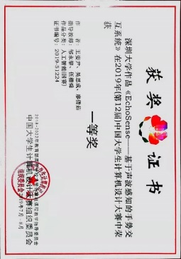
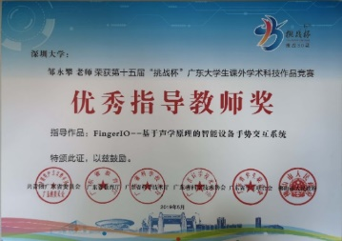
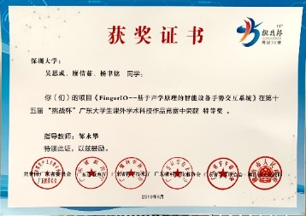

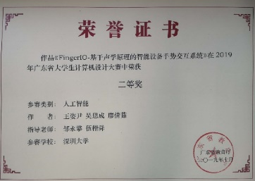



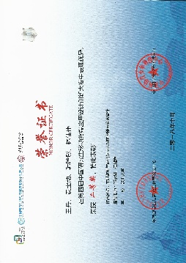
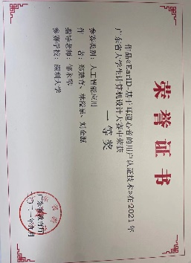


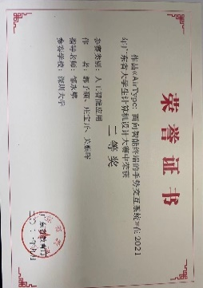

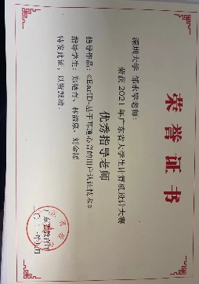


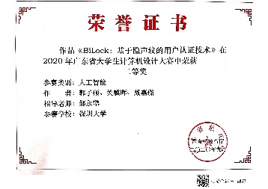
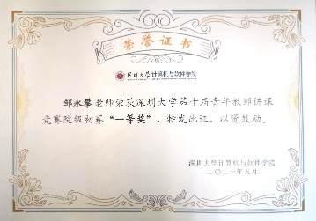
个人简介

Slide 17
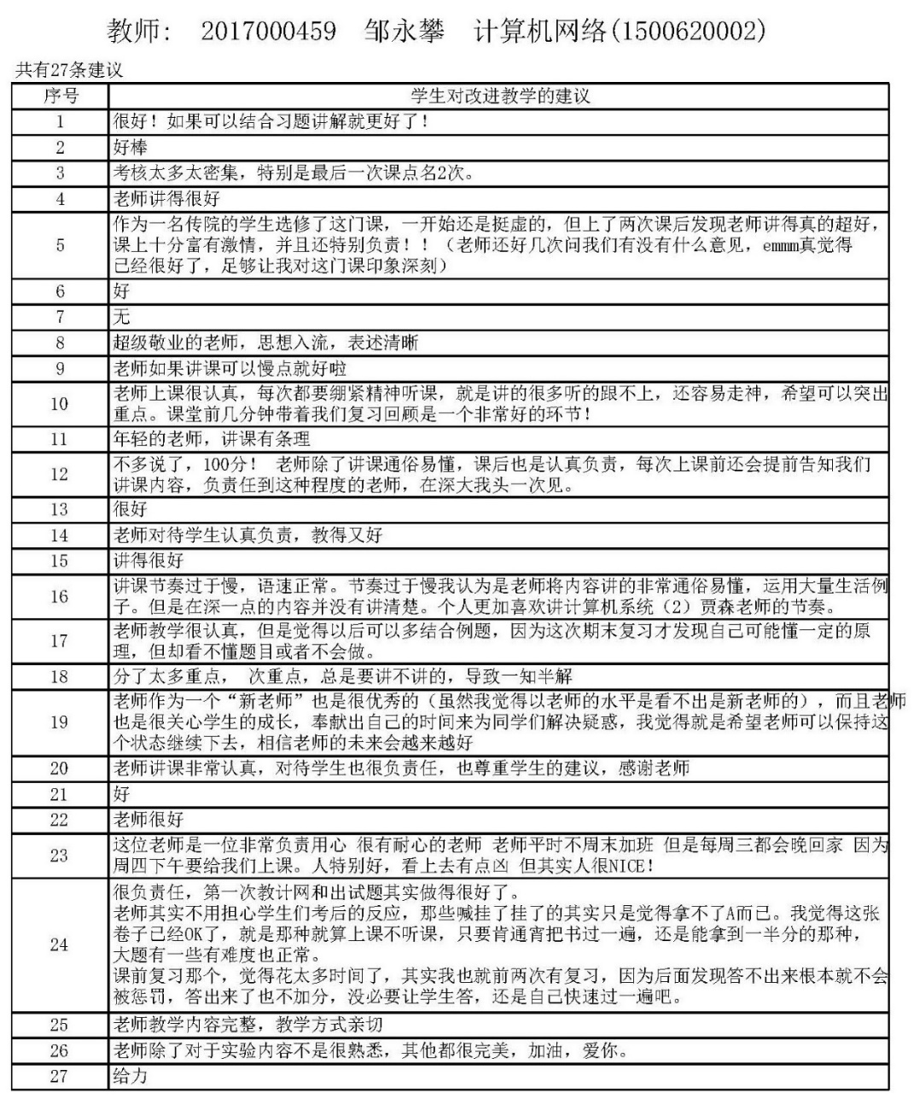
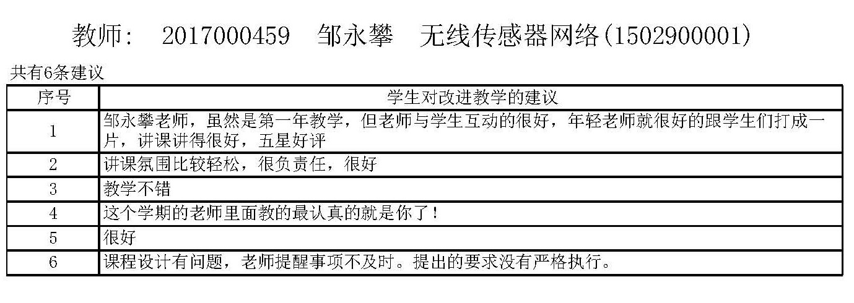
教学风格
教学相长，相互促进
良序互动，互相尊重
批评指正，坦诚以待

Slide 18
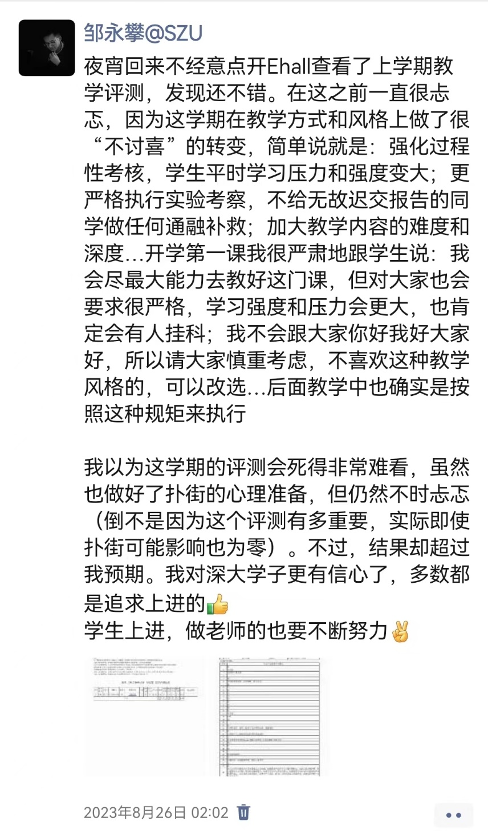
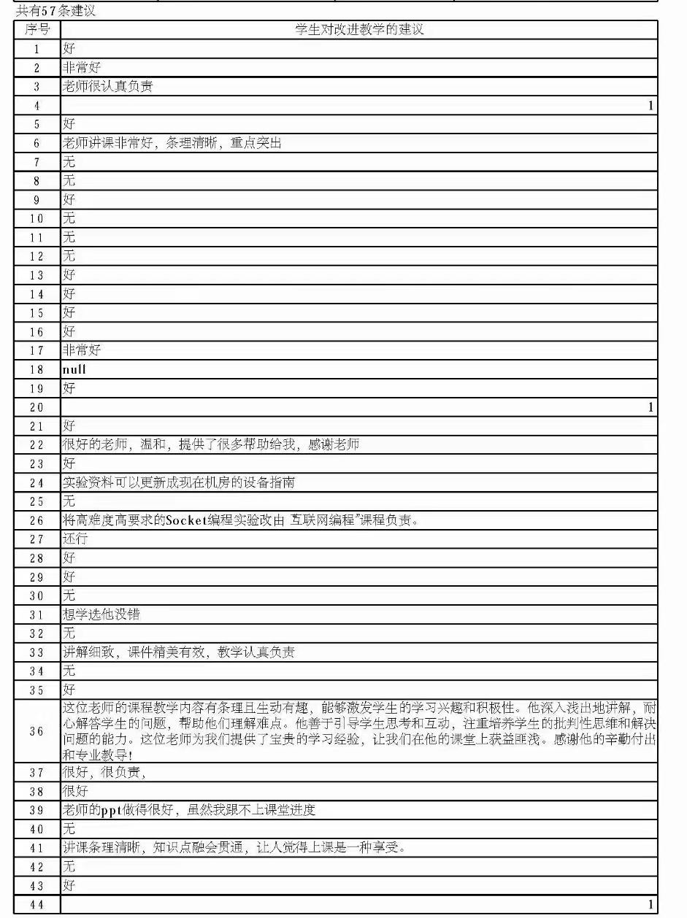
教学风格
教学相长，相互促进
良序互动，互相尊重
批评指正，坦诚以待

